Slide 1


Slide 2











Đạo đức
Chủ đề 1: Quý trọng thời gian
Bài 1: Quý trọng thời gian (tiết 3)

Slide 3
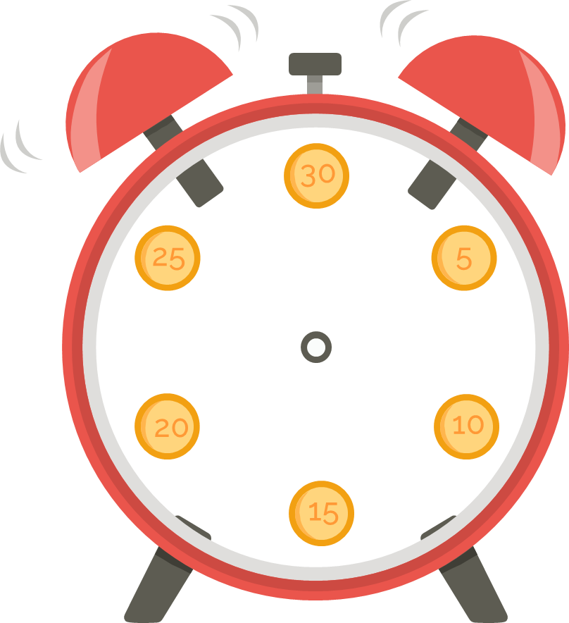


LUYỆN TẬP

Slide 4
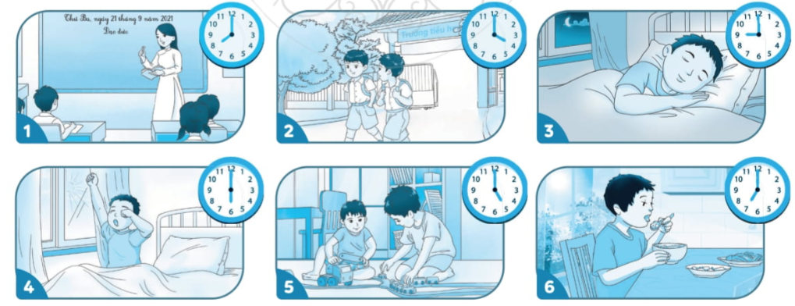
Sắp xếp các tranh theo trình tự thời gian hợp lí
4
6
1
2
5
3

Slide 5
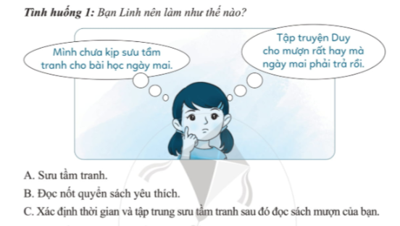
Xử lí tình huống

Slide 6
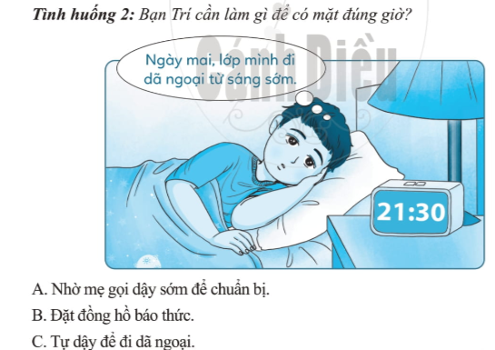
Xử lí tình huống

Slide 7

Kể tên những việc em đã làm trong ngày và thời gian em thực hiện những việc đó?

Slide 8
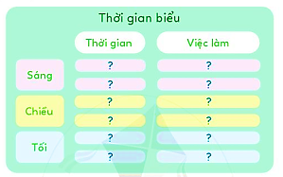
Xây dựng thời gian biểu cho một ngày

Slide 9

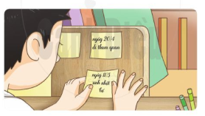
Tạo góc ghi nhớ
Về nhà, em hãy ghi lại những việc em cần làm và dán vào góc học tập.

Slide 10

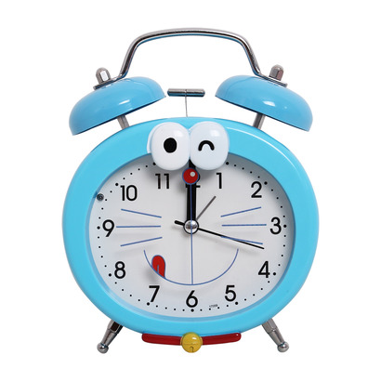
Đồng hồ quả lắc
Tích tắc! Tích tắc!
Đồng hồ quả lắc
Tích tắc đêm ngày
Không ngừng phút giây.
.
Tích tắc! Tích tắc!
Đồng hồ luôn nhắc:
Học, chơi, ăn, ngủ
Có giờ có giấc.
Tích tắc! Tích tắc!
Đồng hồ luôn nhắc
Từng phút từng giờ
Quý hơn vàng bạc.
Đinh Xuân Tửu

Slide 11
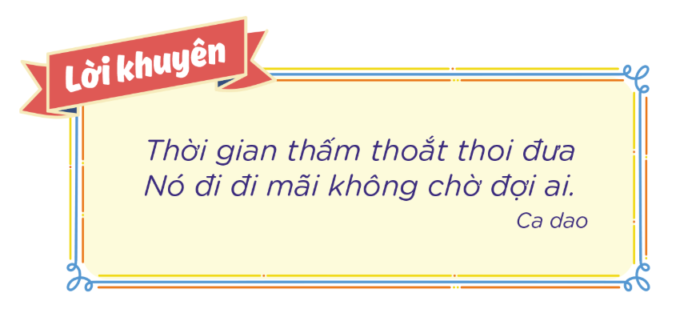

Em học được gì từ bài này?

Slide 12
Chúc các con
chăm ngoan học giỏi!

